Slide 1
متوسطة زينب بنت ابي رافع
أ/صالحه الحمر
أ/بدرية محمد

Slide 2
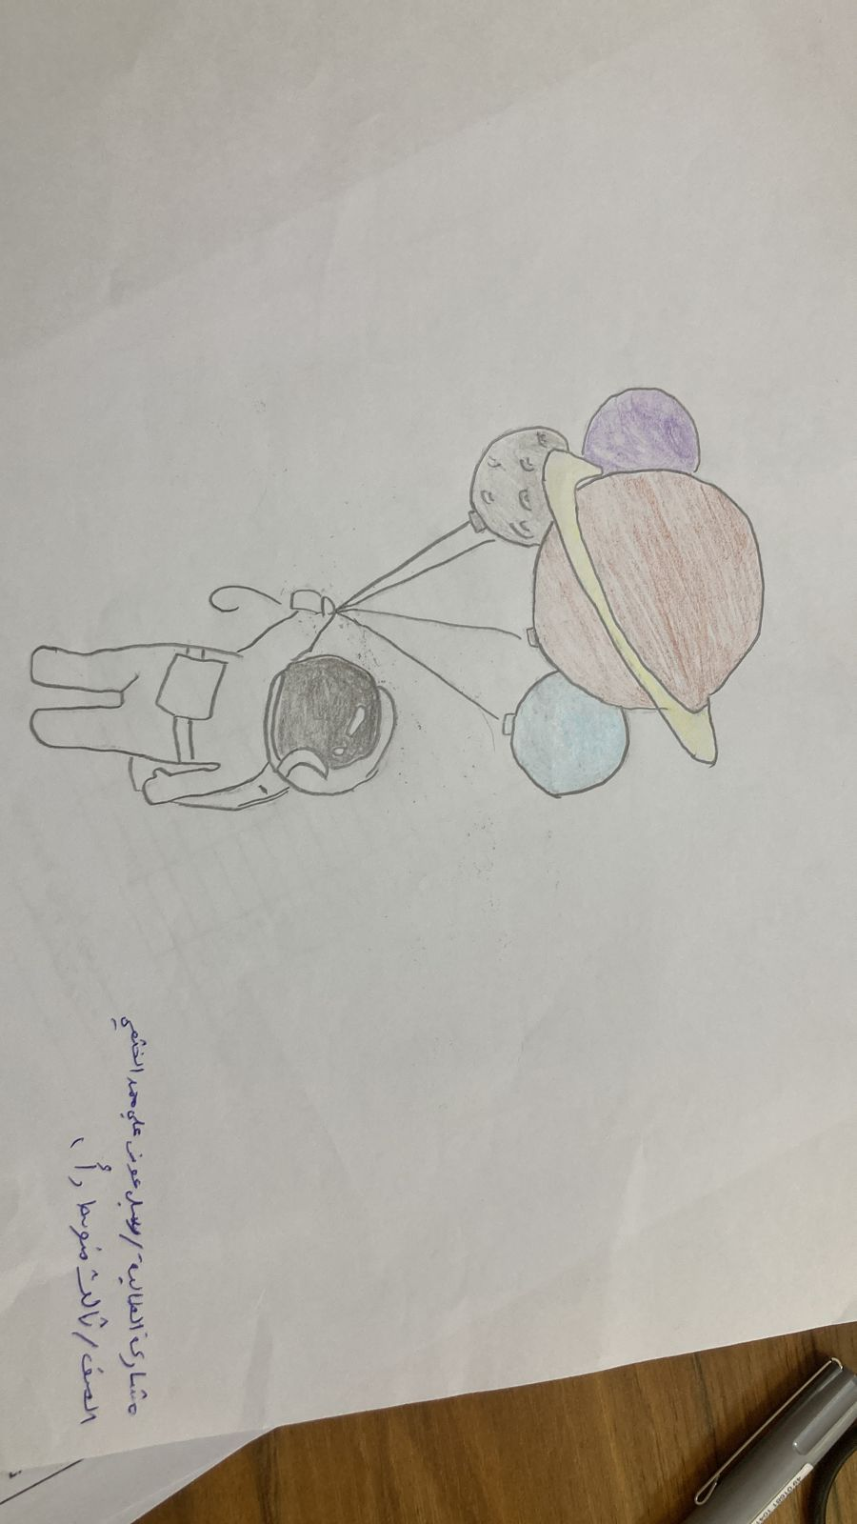

Slide 3
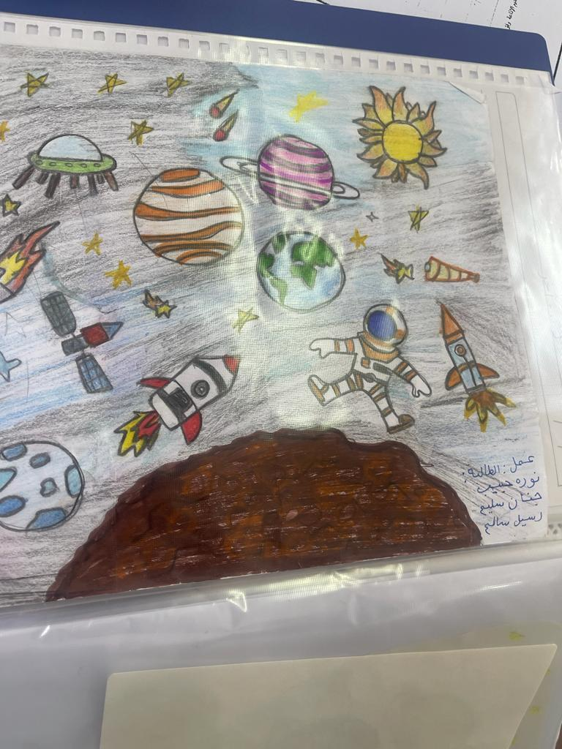

Slide 4
فيديوهات من اعمال الطالبات

